Slide 1
Логическая игра
БАЛДА

Slide 2
КОНКУРС 1
Прочитать приветствие команде-сопернице
1 этап
2 этап
Написать это приветствие
П | У | С | Т | В | О | И | Р | Т | С | О | З | А | Р | Б
Б | Ь | Т | З | А | Л | Г | Ы | И | Г | Л | А | ! | А | О
У | Д | У | Т | У | М | И | К | А | К | Ы | Д | И | К | О

Slide 3

Конкурс 2
«Художник»
Нарисуй лицо человека, применив геометрические фигуры: круг, треугольник, прямоугольник
(с завязанными глазами)

Slide 4
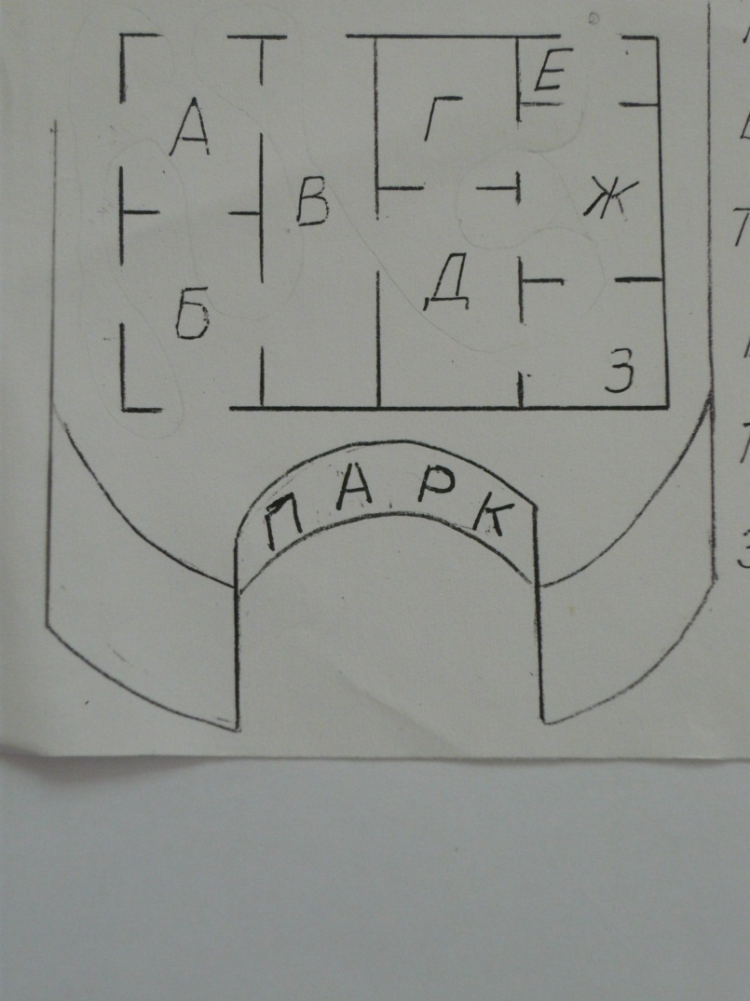
Конкурс 3
«Клуб мудрецов» не отрывая руки
Клуб мудрецов открывается в парке,
В клуб, разумеется, примут и Вас,
Только сначала пройдите все двери!
Все до единой не больше чем раз!
Там, где такого маршрута конец,
Запись проводит дежурный мудрец!

Slide 5
Конкурс 4 найдите не верно написанные буквы
кроншТейн флАнЕц
ЧеРЧеНИЕ
До горИзонТа всякий доглядит
За горизонТом главноЕ сидиТ
(Борис Слуцкий)

Slide 6
Конкурс 5
Разделите окружность на восемь частей тремя линиями

Slide 7
Конкурс 6
«конверт»
Не отрывая карандаша от бумаги и не проводя одну и ту же линию дважды нарисуйте конверт

Slide 8
Конкурс 7
«Разорванный чертеж»
Студент по ошибке разорвал чертеж, на котором изображены 3 проекции модели.
Восстановите взаимное расположение проекций и нарисуйте модель

Slide 9
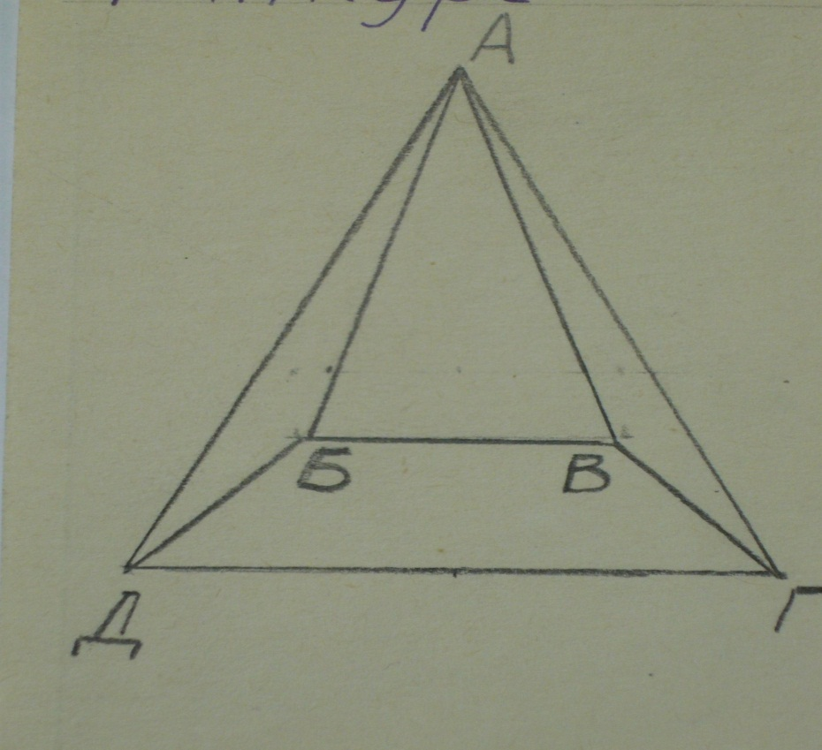
Конкурс 8
«Пирамида»
Начните путь от точки Б и закончите в точке Д
Без вожака, без гида, Вникая в соль и суть
По ребрам пирамиды
Проделай сложный путь.
По всем лишь раз, но
Дважды пройдешь по одному!
Об этом помнить Важно
И глазу и уму!

Slide 10
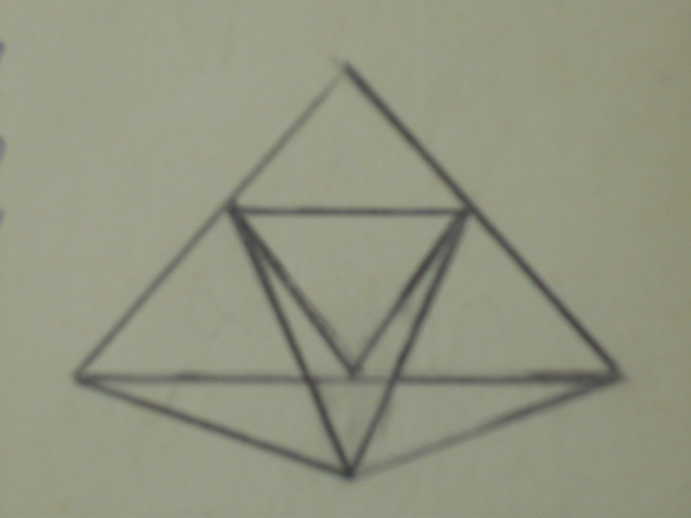
Конкурс 9 сколько треугольников?
Часто знает и дошкольник, что такое треугольник.
А уж Вам – то – как не знать.
Ну совсем другое дело –
Быстро точно и умело
Треугольники считать.
Например в фигуре этой
Сколько разных? Рассмотри!
Все внимательно исследуй
И по краю и внутри.

Slide 11
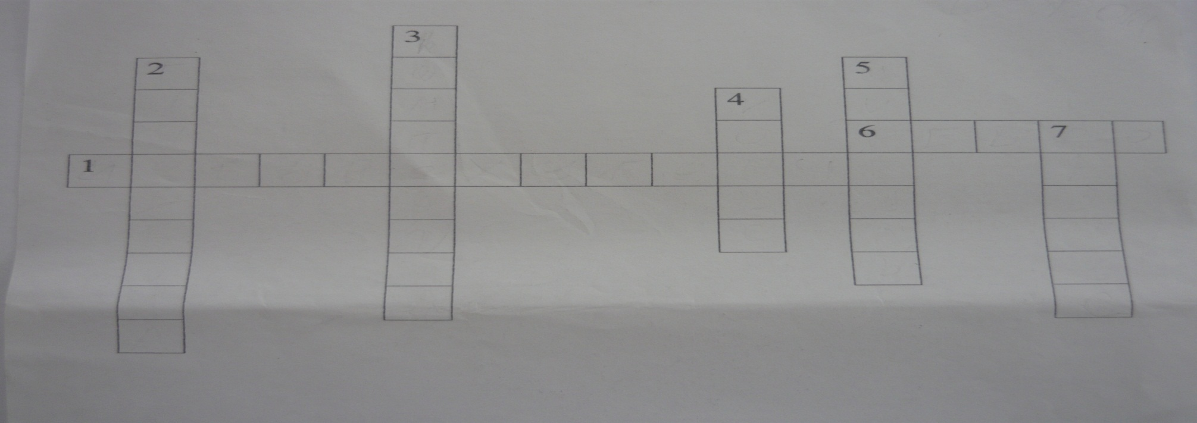
Конкурс 10 кроссворд
1 – Плоская фигура 5 - Чертежный инструмент
2 – Лекальная кривая 6 – Элемент конструкции детали,
3 – Название линии обеспечивающий жесткость формы
4 - Геометрическое тело 7 – Размер на детали

Slide 12

Удачи всем!!!

